Slide 1
Ириска – сибирская кошка
МОУ « Нурлатская гимназия»,
город Нурлат , Республика Татарстан,
4 –а класс , Хайбуллина Нурия

Slide 2
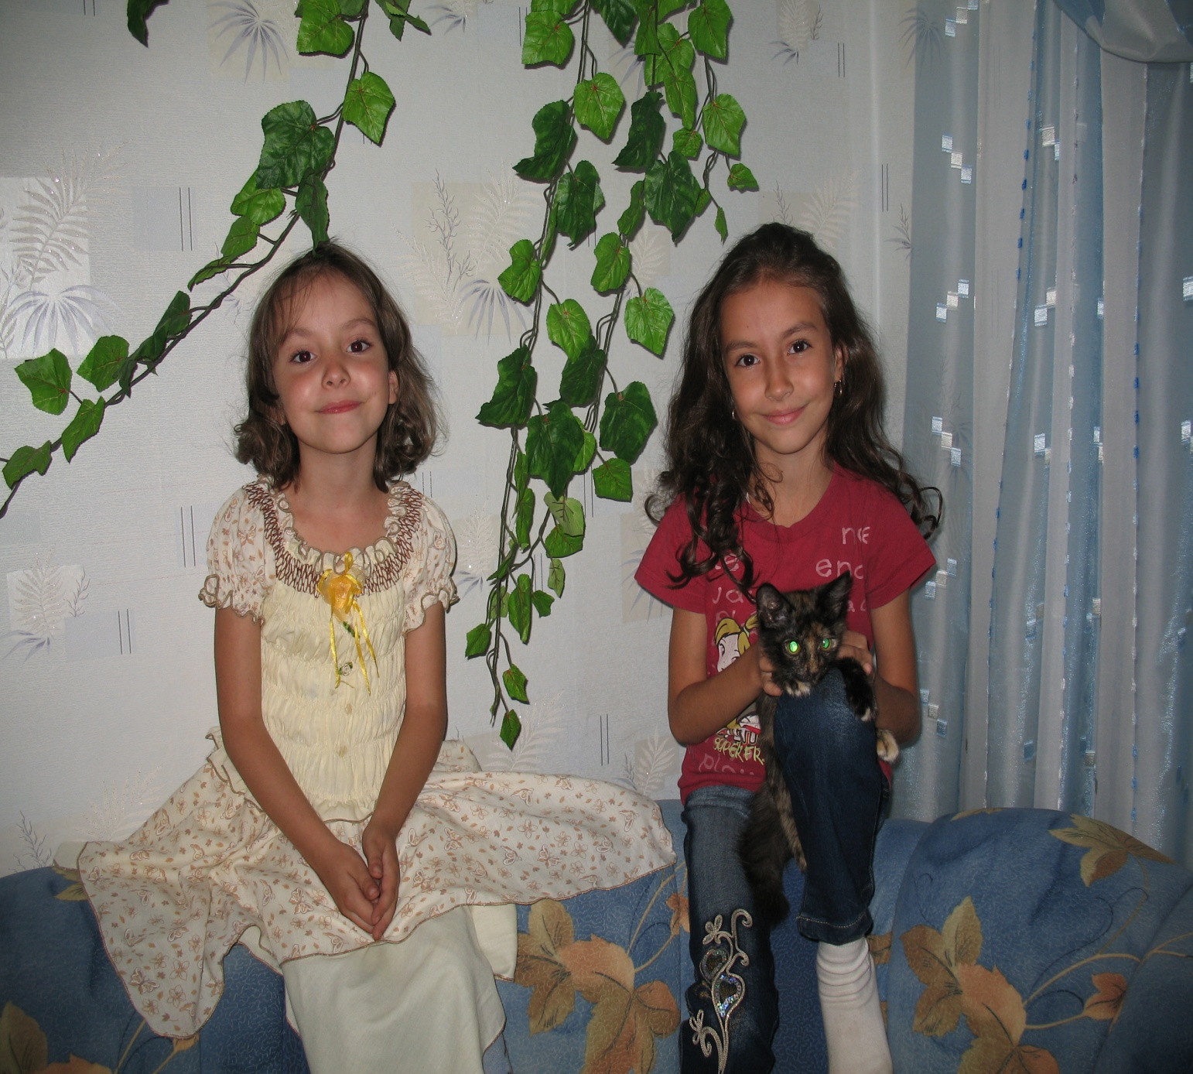
Наша Ириска – сибирская киска

Slide 3
Содержание 1. Введение. 2.История породы. 3.Окрасы сибирской кошки. 4.Выбор и воспитание котенка. 5. « Приданное» для котенка. 6.Воспитание котенка. 7. Уход за шерстью и кожей. 8.физические упражнения. 9.Особенности питания. 10. Кормление натуральными продуктами. 11.что можно и что нельзя. 12.заключение.

Slide 4
Кошка является самым популярным домашним животным. Кошка - самое загадочное животное. Её любят все. Они самые независимые домашние животные, но они прекрасно помнят хорошее отношение и заботу. Уважая себя, кошки также очень любят своего хозяина. Как и люди кошки имеют разный характер, привычки и манеру поведения. Это зависит от породы. Исходя из характеристик шерсти, выделяют 5 групп кошек: длинношерстные, короткошерстные, жесткошерстные, с вьющейся шерстью и безволосые. Сибирская кошка относится к длинношерстной группе. Благодаря длинной и плотной шерсти кошка прекрасно переносит холодную погоду, и даже морозы. Идеальным местом её содержания будет загородный дом этим кошкам нужен простор.

Slide 5
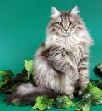

Slide 6
История породы

Slide 7
Раньше сибирских кошек называли бухарскими. Нет точных данных, когда и как бухарские кошки появились в Сибири. Возможно, бухарские кошки попали в Сибирь с торговцами из азиатских стран. Сибирская кошка как порода сформировалась на территории от Урала до Сибири. При становлении породы определённую роль сыграли и дикие лесные коты. Своим названием сибирские кошки обязаны Сибири , которую в России считали великой из-за её размеров. Своей внешностью и характером сибирские кошки олицетворяют национальные особенности русских людей.

Slide 8
Эта порода отличается таким качествами как сообразитель-ность , высокая обучаемость, подвижность, любопытство, общительность. Сибирская кошка верна своему хозяину. Кошки этой породы хорошо уживаются с любыми домашними животны-ми, в этом им помогает их необыкновенная коммуникабель-ность.

Slide 9
Окрасы сибирской кошки. Сибирские кошки отличаются разнообразием окрасов. Для них допустимы все окрасы. Исключение составляют шоколадный, лиловый, бурмезский, их производные и абиссинский табби. Самым распространённым в России окрасом сибирской кошки является чёрный тигровый окрас.

Slide 10
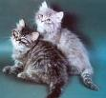
Воспитание котенка

Slide 11
К выбору котёнка следует отнестись с особой ответственностью. Котят можно разделить на 3 класса: pet. Сибирские кошки этого класса не допускаются к участию в выставках и не могут участвовать в разведении. Они подходят только на роль домашних любимцев; breeding. Сибирские кошки этого класса предназначены для племенного разведения; show. Сибирские кошки этой категории могут участвовать в выставках. К ним предъявляются очень высокие требования.

Slide 12
Из целого выводка котят не нужно выбирать как самого агрессивного так и того, который всего боится. Перед приобретением необходимо проверить состояние психики котёнка. Его нужно оставить одного в комнате, где нет других кошек, которые могли бы ему мешать. После того как котёнок начнёт играть с игрушками, нужно громко хлопнуть в ладоши, привлекая его внимание.

Slide 13
Котёнок с нормальной психикой не должен убегать или прятаться, но если это произойдёт, он сразу выйдет после того, как услышит ласковые слова. Если этого не случится, такому котёнку сложно будет жить в доме, где много детей. Перед тем как выбрать котёнка, необходимо осмотреть его мать.

Slide 14
Если кошка неухожена то и котята, скорее всего, не получали должного ухода. Котёнок должен быть чистым, сильным, активным, любопытным и хорошо вылизанным. Перед приобретением котёнка нужно узнать, сколько и какие ему были сделаны прививки.

Slide 15
Самостоятельность Приобретать котёнка лучше всего в возрасте 2,5 – 3 мес., когда ему уже сделаны первые необходимые прививки. В этом возрасте большинство котят могут обходиться без матери, которая уже научила их всем «кошачьим премудростям», которые пригодятся котёнку впоследствии.

Slide 16
Котёнок должен уметь, самостоятельно есть, правильно пользоваться приспособлением для заточки когтей (столбик или дощечка), знать основные приёмы охоты и самообороны. Также котёнок должен быть приучен к туалету.

Slide 17
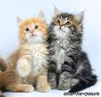
Здоровье Здоровье котёнка характеризует его внешний вид. Его шерсть должна блестеть и лосниться, выглядеть здоровой, без свалявшихся комков, паразитов и перхоти. Очень важно, чтобы выбор владельца и котёнка был взаимным. Котёнок должен комфортно чувствовать себя на руках и не испытывать никакого беспокойства. Хорошо , если котёнок сам подошёл , начал играть.

Slide 18
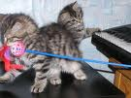
«Приданое» для котёнка Котёнку прежде всего понадобятся: -отдельные миски для еды и питья. -туалет. -приспособление для заточки когтей. -подстилка или лежанка. -игрушки. -переносная корзинка. -щётки и расчёски. -домашняя аптечка.

Slide 19
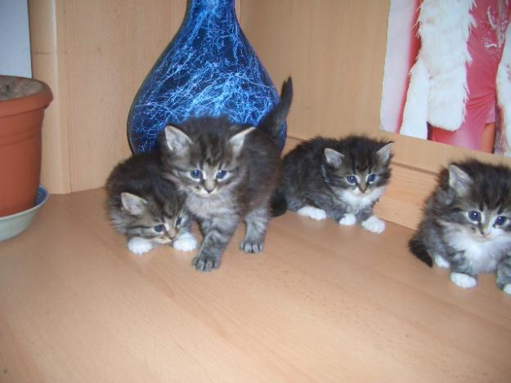
Воспитание

Slide 20
Знакомство с квартирой для маленького котёнка должно начаться с туалета. К котёнку нужно относиться как к маленькому ребёнку, его ни в коем случае нельзя бить, также не рекомендуется кричать на него. Если котёнок игнорирует туалет, его нужно молча туда относить, в крайнем случае, можно строго поговорить с ним.

Slide 21
Нельзя разрешать котёнку спать на кровати, «неприятности» могут случиться прямо здесь. Успешно приучив котёнка к туалету, можно начать постепенно расширять границы его территории. Кормить котёнка нужно в одно, и тоже время.

Slide 22
Часто у кошек вдруг появляется какая-нибудь вредная привычка (например, привычка карабкаться по занавеске). Отучить от неё питомца не так уж сложно. Достаточно несколько раз повторить слово «Нельзя!». Не нужно запрещать котёнку абсолютно всё, он перестанет воспринимать слово «Нельзя!».

Slide 23
Уход за шерстью и кожей За сибирской кошкой нужно тщательно ухаживать. Особенного ухода требует её шерсть. Регулярный уход С первых дней появления котёнка в доме нужно каждый день расчёсывать его шерсть. Иногда котята думают, что это игра и пытаются схватить расчёску зубами.

Slide 24
Владелец сибирской кошки должен уделить внимание участкам кожи, не покрытым шерстью: носу, губам и подушечкам лап. Особое внимание следует уделить зубам сибирской кошки. Трудно осуществлять регулярную чистку зубов кошек. Сибирская кошка обязательно должна получать твёрдую пищу. Также важен контроль за состоянием ушей.

Slide 25
Купание Длинная шерсть сибирских кошек редко, но всё же загрязняется, их нужно мыть по мере загрязнения. После купания кошку заворачивают в полотенце и относят в тёплое помещение.

Slide 26
Физические упражнения Владельцы кошек должны реализовать потребность животного в регулярном движении. В результате кошка будет всегда весёлой и здоровой. Прежде всего, необходимо обеспечить кошку игрушками. У игрушек не должно быть острых углов, мелких деталей, которые кошка может отгрызть.

Slide 27
Для кошки необходимо приобрести небольшие игрушки. Это могут быть игрушечные мышки, мячи и т. д. . Иногда кошки предпочитают игрушки определённой формы или цвета.

Slide 28
Особенности питания Кормить кошку следует в строго отведённом месте. Существуют основные правила кормления сибирских кошек: размер порций разнообразие лакомства кормить кошку нужно в одно, и тоже время взрослую сибирскую кошку рекомендуется кормить 2 раза в день кошку обязательно нужно кормить кашами и овощами 1 раз в неделю нужно давать кошке варёный яичный желток Всегда должна быть доступной миска со свежей водой.

Slide 29
Кормление натуральными продуктами Мясо Сибирским кошкам можно давать все сорта мяса кроме свинины. Овощи Многие сибирские кошки с удовольствием едят отварные овощи. Фрукты Сибирские кошки пробуют фрукты скорее из любопытства. Они могут есть яблоко, виноград, дыню и клубнику. Зелень Зелень кошкам дают для очищения желудка от шерсти

Slide 30
Что можно и что нельзя давать кошкам Нельзя давать сибирским кошкам шоколад. Кошке можно давать немного печенья или кусочек сахара. Сибирская кошка наделена крепким здоровьем и болеет довольно редко. Но когда это случается, её владелец должен уметь быстро и правильно поставить диагноз и оказать кошке необходимую помощь.

Slide 31
Заключение Сибирские кошки покорили сердца многих любителей животных во всём мире. Спрос на них в странах Европы и Америки растёт с каждым годом. В России кошки этой породы - это гордость и слава фелинологов. Сибирская кошка быстро завоевала мир и не собирается сдавать своих позиций

